Slide 1
КОМПЛЕКСНЫЙ ПЛАН ПО БОРЬБЕ С ОНКОЛОГИЧЕСКИМИ ЗАБОЛЕВАНИЯМИ
НА 2018-2022 ГОДЫ
Директор КазНИИОиР
д.м.н. Д. Кайдарова

Slide 2
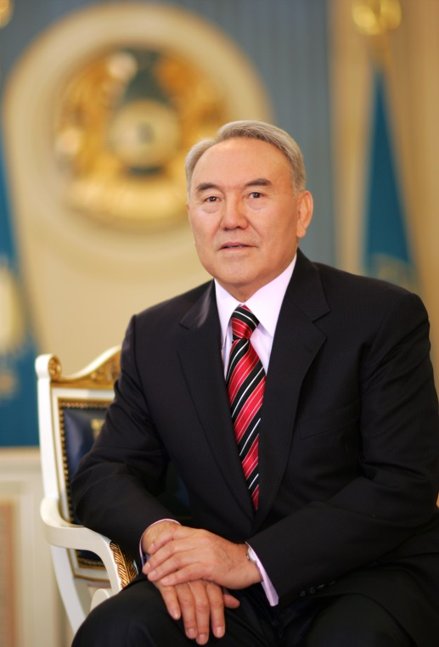
Из Послания Президента Республики Казахстан
Нурсултана Назарбаева народу Казахстана, 10 января 2018 г.
Необходимо принять комплексный план по борьбе с онкологическими заболеваниями, создать научный онкоцентр
Должны быть обеспечены высокоэффективные ранняя диагностика и лечение рака на основе передового международного опыта
Необходимо провести такую же работу, которую мы провели в кардиологии, борьбе с туберкулезом и родовспоможении

Slide 3
ПОКАЗАТЕЛИ ЗАБОЛЕВАЕМОСТИ И СМЕРТНОСТИ В КАЗАХСТАНЕ И В СТРАНАХ ОЭСР
197,9 на 100 тыс. нас
ЗАБОЛЕВАЕМОСТЬ
СМЕРТНОСТЬ
270,5 на 100 тыс. нас.
82,2 на 100 тыс. нас
211,0 на 100 тыс. нас.
Данные ВОЗ
27 047 случаев
36 998 случаев
15 303 случаев
20 373
случаев

Slide 4
ЭПИДЕМИОЛОГИЯ ЗЛОКАЧЕСТВЕННЫХ НОВООБРАЗОВАНИЙ В КАЗАХСТАНЕ
15 835 случаев
19 860 случаев
Возрастные группы
Возрастная структура – 70%
- это население трудоспособного возраста

Slide 5
СТРУКТУРА ЗАБОЛЕВАЕМОСТИ И СМЕРТНОСТИ
5

Slide 6
ПРОГРАММА РАЗВИТИЯ ОНКОЛОГИЧЕСКОЙ ПОМОЩИ В РК НА 2012-2016 ГОДЫ
Внедрены скрининги на рак:
Молочной железы, шейки матки, пищевода и желудка, печени, колоректального рака и простаты
Организованы смотровые кабинеты для мужчин и женщин:
С 539 до 1284 кабинетов
Открыты 5 высоко-специализированных центров радиационной онкологии
Расширен список химио–таргетной терапии
ежегодно 20,1 млрд.Тнг.; 87 препаратов (15 Таргетных)
Организованы лаборатории иммуногистохимии в 6 онкоцентрах
Онкоцентры оснащены диагностическим оборудованием:
КТ – 6, МРТ – 3, УЗИ – 16, эндоскопическое оборудование - 16
Организован и расширен коечный фонд для оказания паллиативной помощи с 215 до 408
Введены должности психологов и социальных работников в онкологических центрах
ВЫПОЛНЕННЫЕ ИНДИКАТОРЫ:
снижение смертности с 101,5 в 2011 г. до 84,9 в 2016 г. на 100 тыс. нас.
увеличена диагностика I-II стадий - 49,0% в 2011 г. до 58,9% в 2016 г.
6

Slide 7
ПРОГРАММА РАЗВИТИЯ ОНКОЛОГИЧЕСКОЙ ПОМОЩИ В РК НА 2012-2016 ГОДЫ
ПРОБЛЕМЫ
Остается низким, показатель ранней диагностики онкологических заболеваний
(РК – 23%, ОЭСР – 80%)
Низкий процент охвата населения программами скрининга (25%)
Недостаточный доступ к высоко-технологическим методам
диагностики и инновационному лечению – 69%
Не полноценный электронный регистр онкологических больных,
отсутствие PACKS систем и МИС
Дефицит кадров онкологов (46%)
Не достигнуто увеличение удельного веса 5 летней выживаемости
больных со злокачественными новообразованиями
51,0 %
РАК МОЛОЧНОЙ ЖЕЛЕЗЫ
83,1 %
43,0 %
КОЛОРЕКТАЛЬНЫЙ РАК
63,5 %
51,9 %
РАК ШЕЙКИ МАТКИ
85,0 %
7

Slide 8
Проект Комплексного Плана развития онкологической помощи в Казахстане на 2018-2022 гг.
ЦЕЛЬ:
СНИЖЕНИЕ БРЕМЕНИ ЗЛОКАЧЕСТВЕННЫХ НОВООБРАЗОВАНИЙ
1
ПРОФИЛАКТИКА И УПРАВЛЕНИЕ ФАКТОРАМИ РИСКА
4 НАПРАВЛЕНИЯ
2
ВЫСОКОЭФФЕКТИВНАЯ РАННЯЯ ДИАГНОСТИКА
3
ВНЕДРЕНИЕ ИНТЕГРИРОВАННОЙ МОДЕЛИ ОКАЗАНИЯ ОНКОЛОГИЧЕСКОЙ ПОМОЩИ
4
РАЗВИТИЕ КАДРОВОГО ПОТЕНЦИАЛА И НАУКИ
8

Slide 9
НАПРАВЛЕНИЕ 1: ПРОФИЛАКТИКА И УПРАВЛЕНИЕ ФАКТОРАМИ РИСКА
1
Повышение осведомленности населения о факторах риска
Профилактика онкологических заболеваний, вызванных инфекциями вируса гепатита «В», и вируса HPV, бактерии Helicobacter Pylori
Мониторинг по снижению влияния канцерогенной нагрузки на объекты окружающей среды (воздух, вода, почва, продукты питания), на рабочем месте
Включение в программы образования для детей и подростков, учителей и воспитателей рекомендаций Европейского кодекса борьбы против рака
Расширить и обеспечить охват целевых групп до 70% при проведении скрининговых исследований (РШМ, РМЖ, КРР)
Оснащение ПМСП цифровыми маммографами (65% устаревшее оборудование)
2
3
4
5
6
9

Slide 10
Направление 2: ВЫСОКОЭФФЕКТИВНАЯ РАННЯЯ ДИАГНОСТИКА
1
Открытие ПЭТ центров
Развитие ядерной диагностики
Внедрение персонализированного молекулярно-генетического тестирования
Развитие системы телепатологии и телеконсультации
2
3
4
Направление 3: ВНЕДРЕНИЕ ИНТЕГРИРОВАННОЙ МОДЕЛИ ОКАЗАНИЯ ОНКОЛОГИЧЕСКОЙ ПОМОЩИ
Совершенствование нормативно-правовой базы и механизмов финансирования
1
2
Обновление парка лучевой терапии
Внедрение инновационных методов лечения в онкологии
Обеспечение потребности трансплантации костного мозга
Развитие реабилитации и паллиативной помощи
Цифровизация онкологической службы
3
4
5
6
10

Slide 11
Структура оказания онкологической помощи к 2022 году
3
РЕСПУБЛИКАНСКИЙ УРОВЕНЬ
УРОВЕНЬ
КАЗНИИОиР,
ННОЦ - к 2021году
Областной, межрегиональный региональный, городской уровень
2
УРОВЕНЬ
Онкологические центры (в том числе частные), онкологические отделения в составе многопрофильных клиник
Кабинет онколога в АПО, ЦРБ, ЦРП, в том числе в частных МО – координация онкологической помощи
1
Городской, районный сельский - уровень ПМСП
УРОВЕНЬ
Смотровые (женские и мужские) кабинеты АПО в том числе в частных МО
11

Slide 12
ИНДИКАТОРЫ
1
Выявление предраковых состояний при
скрининге рака шейки матки
2017 – 0,4 %
2022 – 0,6 %
1
направление
2
Выявление предраковых состояний при
скрининге колоректального рака
2017 – 13,0 %
2022 – 23,0 %
3
Увеличение ранних стадий
2017 год – 23,2 %
2022 год – 33,0 %
2
направление
4
Снижение запущенных случаев рака
2017 – 13,2 %
2022 – 7,2 %
3
Увеличение 5-и летней выживаемости
3
направление
2017 год – 50,0 %
2022 год – 54,0 %
4
Международное сотрудничество
5
4
направление
Создание центра доклинических исследований (биобанк)
6
Создание лаборатории исследований опухолевого генома

Slide 13
Спасибо за внимание!

